Slide 1
Principios de Gobernanza del Agua de la OCDE
Oriana Romano
Programa de Gobernanza del Agua de la OCDE
CONAMA 2018
Palacio Municipal de Congresos de Madrid
29 de noviembre de 2018

Slide 2
1. Las “Crisis del Agua” son la mayoría del tiempo “Crisis de Gobernanza”

Slide 3
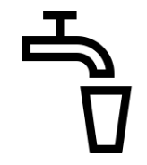




Los retos del agua con horizonte a 2050
240 millones de personas seguirán aún sin acceso a agua potable
1400 millones de personas seguirán aún sin acceso a saneamiento básico
40% de la población mundial vivirá en cuencas hidrográficas bajo estrés hídrico
La demanda del agua se incrementará en un 55%
$6,7 billones para renovar y modernizar la infraestructura de suministro de agua y saneamiento
Notes:
Las proyecciones de la OCDE indican que el 40% de la población mundial vive en cuencas hidrográficas bajo estrés hídrico y que la demanda del agua se incrementará en un 55% para el año 2050 (OECD, 2012a).
Para el año 2050 se espera que 240 millones de personas sigan aún sin acceso al agua potable y que 1400 millones tampoco al saneamiento básico.
La infraestructura hidráulica en el área de la OCDE está envejeciendo
La sobre-explotación y contaminación de los acuíferos a nivel mundial planteará retos importantes a la seguridad alimentaria, a la salud de los ecosistemas y al suministro de agua potable
Se requiere una inversión considerable, que se estima en USD 6,7 billones hasta el 2050, para renovar y modernizar la infraestructura de suministro de agua y saneamiento

Slide 4
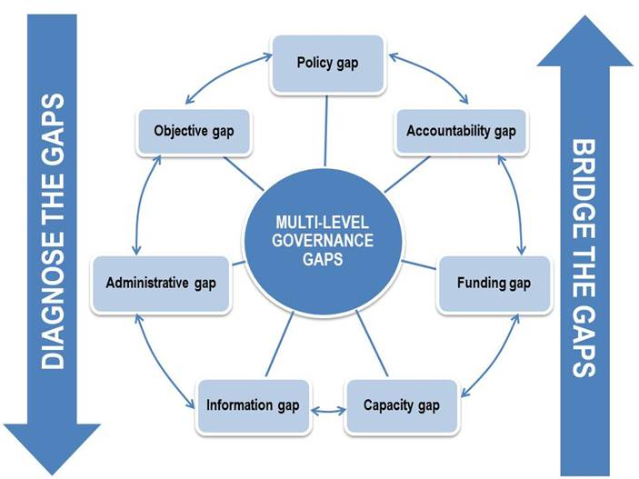
Las “Crisis de Gobernanza”
                Agua es un problema local y global con múltiples actores a diferentes niveles
                Las interdependencias entre actores son manejadas de manera pobre
                Todos los países experimentan fragmentación institucional y territorial
                Muchos países tienen problemas para identificar quién hace qué
Marco de Gobernanza Multinivel:“Mind the Gaps, Bridge the Gaps”
OECD 2011 : Water Governance in OECD Countries : a Multi-Level Approach
Notes:
La OCDE defiende que las “Crisis de Agua” son la mayoría del tiempo “Crisis de Gobernanza”
Hacer frente a los retos futuros del agua requiere más financiamiento e hidrología
La falta de rendición de cuentas se consideró un obstáculo importante para las políticas del agua. Los principales problemas tienen que ver con la falta de interés público y la poca participación de las asociaciones de usuarios de agua en la formulación de políticas
la fragmentación de funciones y responsabilidades es un obstáculo para una política del agua efectiva.
Varios países destacaron la falta de coincidencia entre las zonas administrativas y las fronteras hidrológicas como un reto, aunque se hayan creado entidades de gestión de cuencas fluviales en muchos países.
La información sigue siendo un obstáculo notable para la implementación efectiva de políticas del agua. En particular, generar y compartir información adecuada entre los actores pertinentes, al igual que la dispersión y fragmentación de los datos primarios sobre agua y medio ambiente
Las falta de capacidades también se señaló como un reto importante. No sólo la falta de conocimiento técnico y especializado, sino también la falta de personal (en los niveles central y subcentral) y la existencia de infraestructura obsoleta.

Slide 5
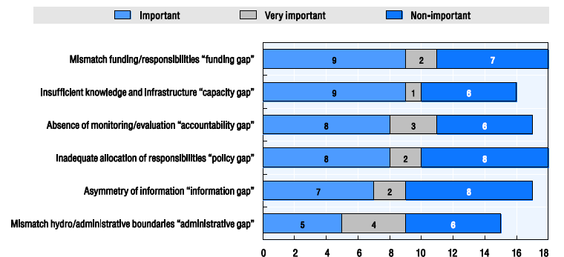
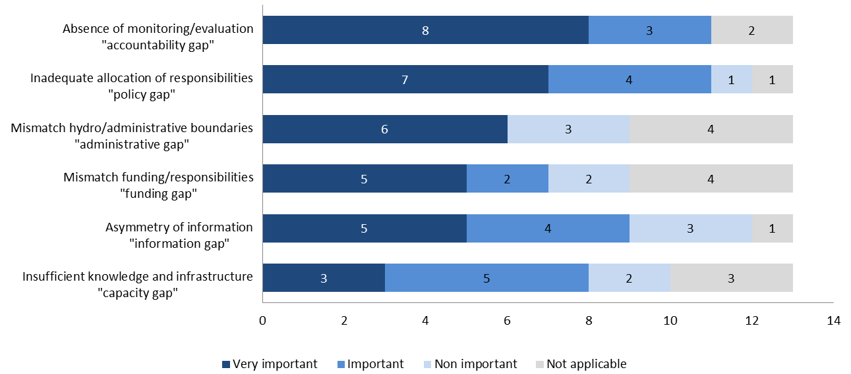
Ejemplos de obstáculos de gobernanza
En los países OCDE
En la región ALC

Slide 6
2. No existe una única solución que dé respuesta a los retos de gobernanza

Slide 7



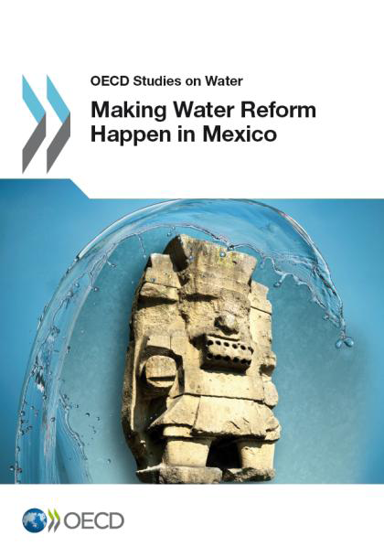
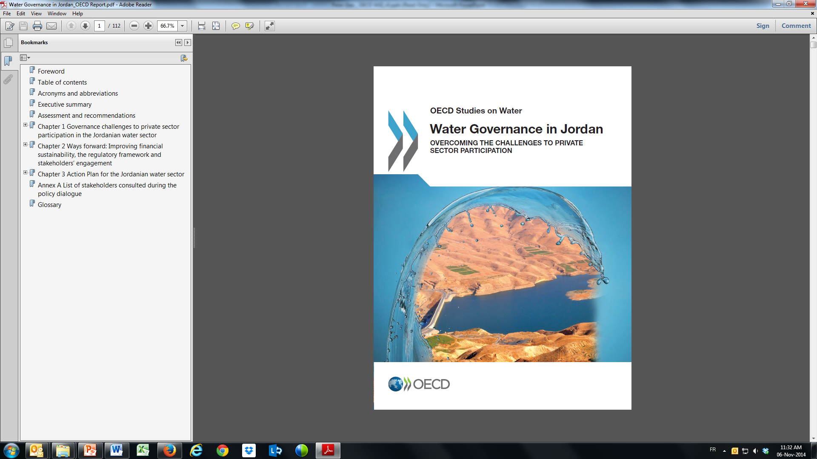
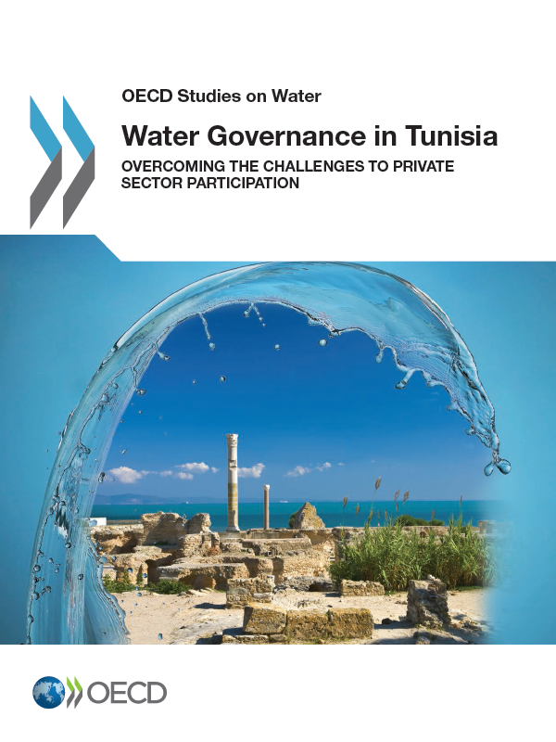
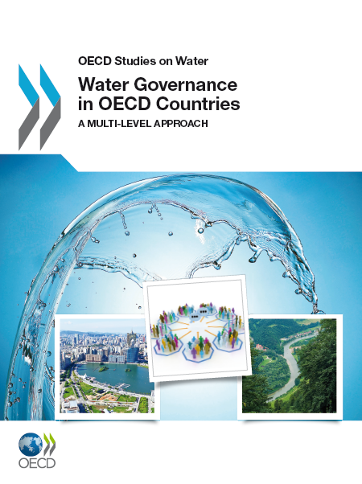
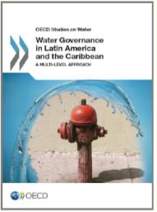
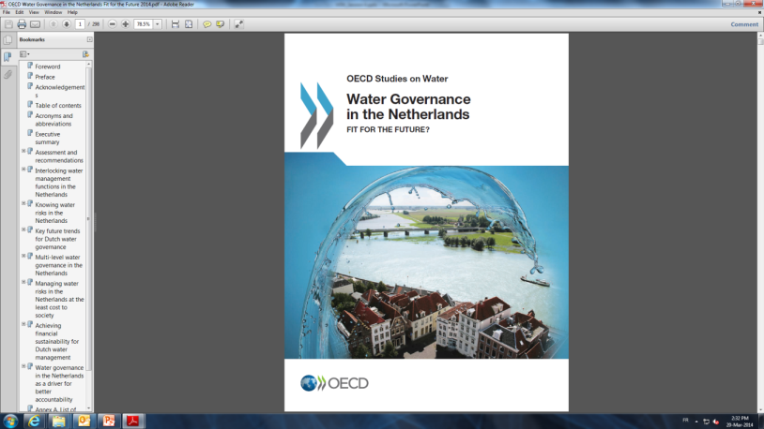
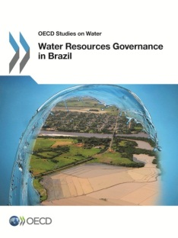
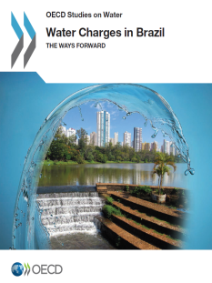
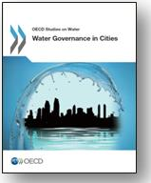

No existe una única solución que dé respuesta a los retos de gobernanza
Benchmarking
Diálogos de Políticas
Trabajo temático
                Necesidad de políticas que se adapten a las especificidades territoriales & un marco nacional de estrategias y reglas
                Las soluciones técnicas, financieras & institucionales existen, pero falla la implementación
    Además del “QUÉ” (contenido) de las políticas de agua, es necesario pensar el “CÓMO” se van a implementar y “CON QUIÉN” (qué actores, a qué nivel etc.)
Notes:
La OCDE ha desarrollado una importante base empírica basada en 4 pilares:
Estudios de Benchmarking como el efectuado para la región ALC, y uno similar también se desarrolló para países OCDE
Diálogos de políticas específicos donde destacan los diálogos con México (2013) y Brasil (2015), que permitieron profundizar en algunos de los aspectos resaltados en el estudio de 2012
Diseñar un mapeo institucional de la distribución de roles y responsabilidades a distintos niveles : Quién está a cargo de Qué?
Identificar desafíos de coordinación y de capacidad entre ministerios, niveles de gobierno y actores locales: cuales son las principales brechas de gobernanza multinivel?
Identificar buenas prácticas de gobernanza para coordinar políticas de agua y fortalecer capacidades de los actores públicos a cargo de políticas de agua: qué instrumentos de gobernanza?
Trabajo temático que permitió desentrañar obstáculos de gobernanza espec’ficos de gobernanza como para el involucramiento de las partes interesdas, la gobernanza de reguladores en el sector del agua, o la gobernanza de agua en ciudades
Se necesita diagnóstico prágmatico e implementación de herramientas
Es importante hacer balance de qué funciona bien y qué no

Slide 8
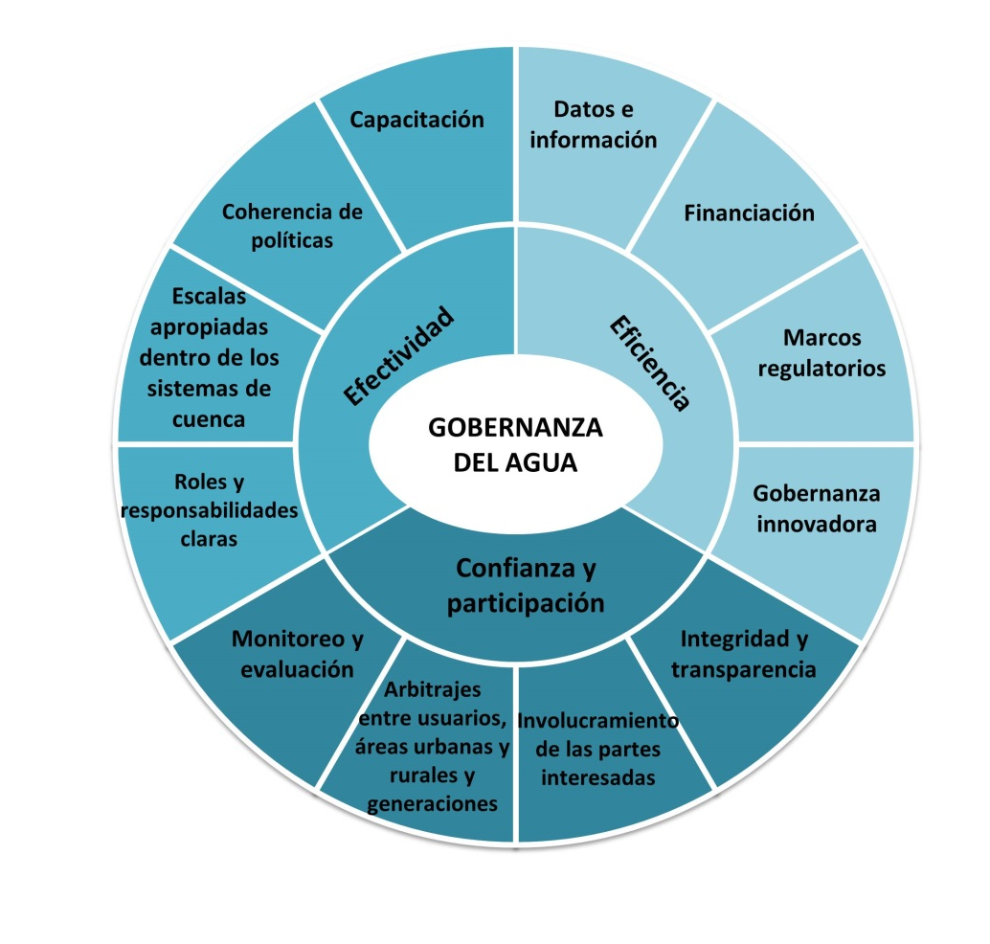
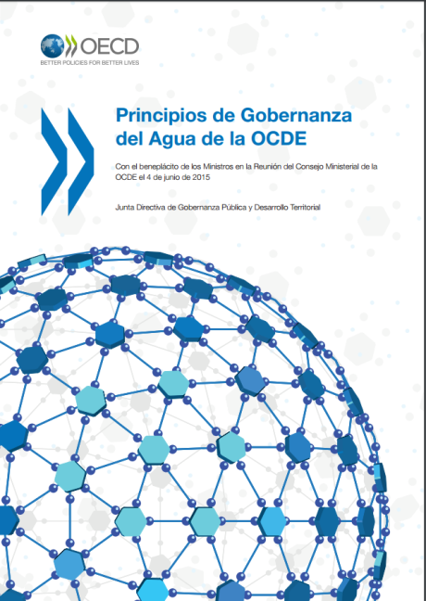
Los Principios de Gobernanza del Agua de la OCDE
Fuente: OCDE (2015), Prinicipios de Gobernanza del Agua de la OCDE; http://www.oecd.org/governance/oecd-principles-on-water-governance.htm
Notes:
Los Principios de Gobernanza del Agua de la OCDE establece estándares para un diseño e implementación de políticas del agua más efectivas, eficientes, e inclusivas, y que incentive a los gobiernos a tomar acción.

Slide 9
Efectividad de la gobernanza del agua
1
Asignar y distinguir claramente los roles y responsabilidades para el diseño de políticas del agua, la implementación de políticas, la gestión operativa y la regulación, e impulsar la coordinación entre las autoridades competentes.
Gestionar el agua a la(s) escala(s) apropiada(s) dentro del sistema integrado de gobernanza por cuenca para así poder reflejar las condiciones locales, e impulsar la coordinación entre las diferentes escalas.
Fomentar la coherencia de políticas a través de la coordinación transversal eficaz, especialmente entre políticas de agua y medio ambiente, salud, energía, agricultura, industria, y planeamiento y ordenación del territorio.
Adaptar el nivel de capacidad de las autoridades responsables a la complejidad de los desafíos del agua que deben afrontar, y a la serie de competencias necesarias para llevar a cabo sus funciones.
2
3
4

Slide 10
Eficiencia de la gobernanza del agua
5
Producir, actualizar, y compartir de manera oportuna datos e información consistentes, comparables y relevantes relativos al tema del agua, y utilizarlos para guiar, evaluar y mejorar las políticas del agua
Asegurar que los marcos de gobernanza ayuden a movilizar las finanzas del agua y a asignar los recursos financieros de manera eficiente, transparente y oportuna.
Asegurar que los marcos regulatorios sólidos de gestión del agua sean implementados y aplicados de manera eficaz en pos del interés público.
Promover la adopción e implementación de prácticas de gobernanza del agua innovadoras entre las autoridades competentes, los órdenes de gobierno y los actores relevantes.
6
7
8

Slide 11
Confianza y participación en la gobernanza del agua
9
Incorporar prácticas de integridad y transparencia en todas las políticas del agua, instituciones del agua y marcos de gobernanza del agua para una mayor rendición de cuentas y confianza en la toma de decisiones.
Promover el involucramiento de las partes interesadas para que coadyuven de manera informada y orientada a resultados en el diseño e implementación de políticas del agua.
Fomentar marcos de gobernanza del agua que ayuden a gestionar los arbitrajes entre usuarios del agua, áreas rurales y urbanas, y generaciones.
Promover el monitoreo y evaluación habitual de las políticas de agua y de la gobernanza del agua cuando proceda, compartir los resultados con el público y realizar ajustes cuando sea necesario.
10
11
12

Slide 12
3. Lo que no se mide, no se puede mejorar

Slide 13

Implementando los Principios de Gobernanza del Agua de la OCDE
11 pilotos
36 indicadores
100+ preguntas en la lista de guia
Action Plan
54 prácticas de gobernanza
On line map

Slide 14





¿Cuáles son los objetivos?
 | Promover el diálogo a nivel local, de cuenca, regional y nacional.
 | Promover la participación inclusiva de las partes interesadas e identificar qué papel pueden tener para lograr un efecto indirecto positivo sobre la gobernanza del agua.
 | Fomentar la transparencia del funcionamiento de las instituciones relacionadas con el agua
 | Aumentar la concienciación sobre cuestiones concretas que de otra manera no recibirían la misma atención.
 | Impulsar actuaciones para superar las brechas en la gobernanza del agua.

Slide 15
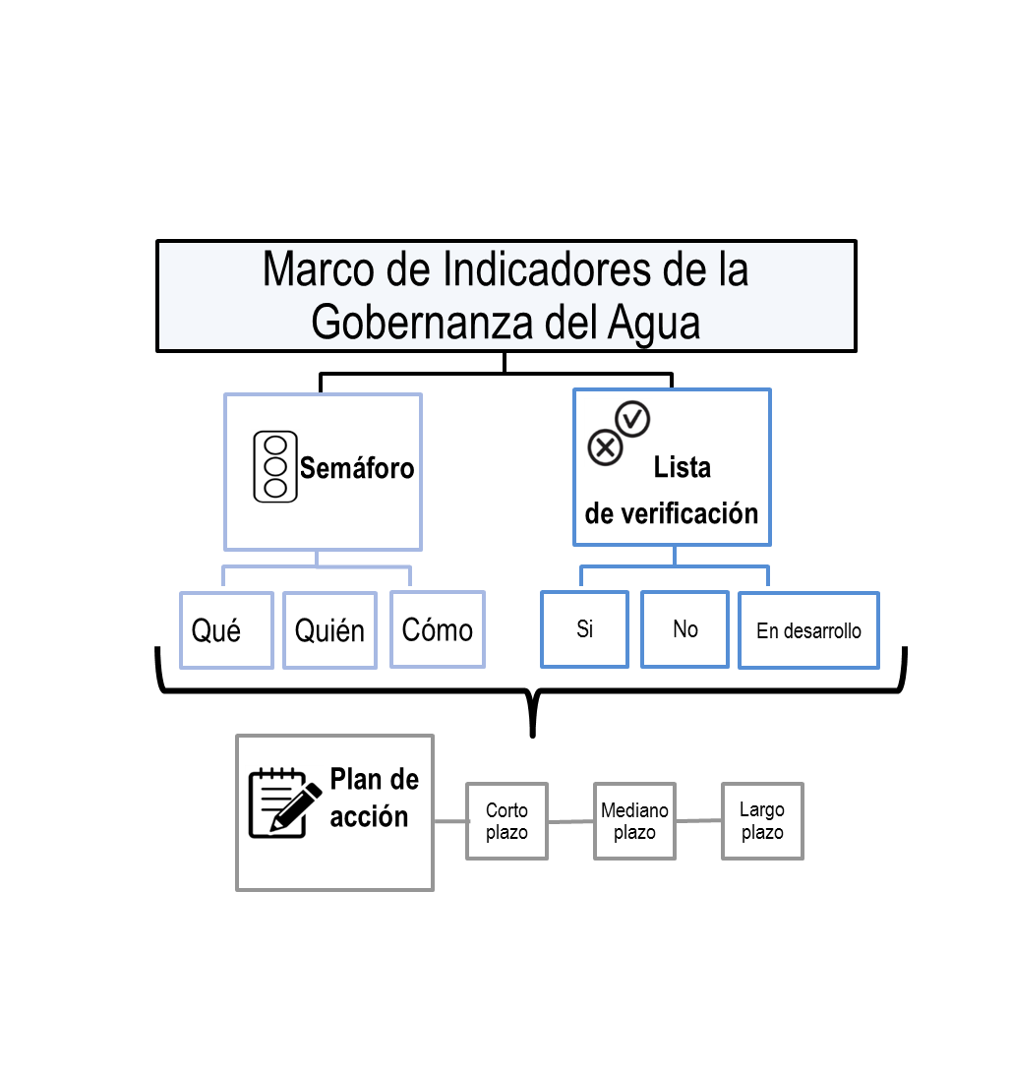
¿En qué consiste el marco?

Slide 16
El semáforo
La existencia y grado de implantación de las condiciones del sistema de gobernanza del agua.
Los cambios previstos en el sistema de gobernanza del agua a lo largo del tiempo.
El nivel de consenso entre las partes interesadas sobre la evaluación realizada.

Slide 17
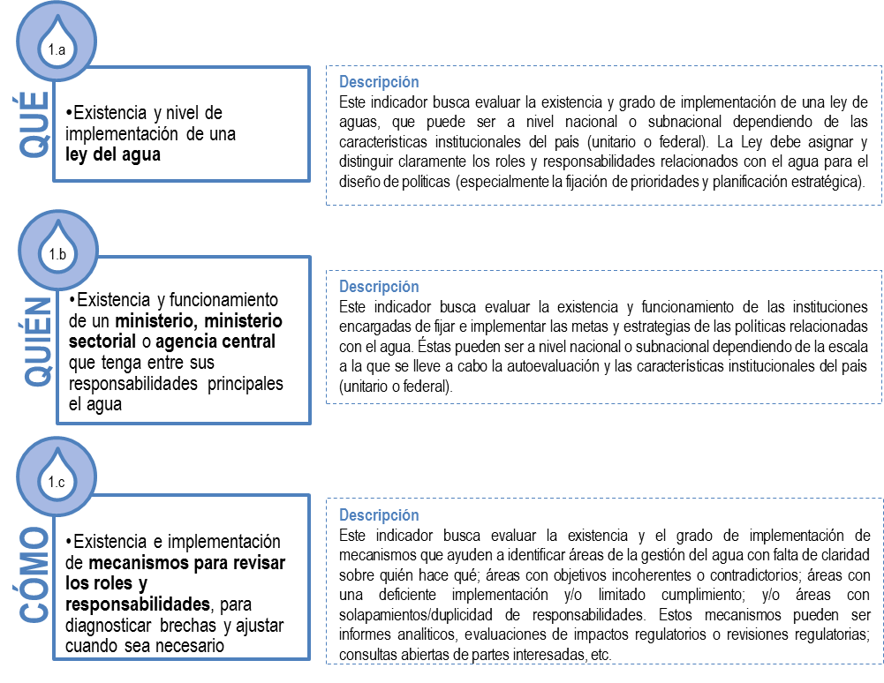
Principio 1: Roles y responsabilidades claros

Slide 18
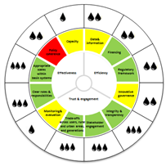
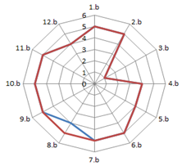
Visualización del sistema del semáforo
¿Cuál es la situación actual?
¿Se esperan cambios en los próximos tres años?

Slide 19
¿Cuáles son las condiciones clave para llevar a cabo la evaluación?
Transparente: Debe compartirse la información, las decisiones deben razonarse y hablarse, y los objetivos han de estar claros desde el comienzo del proceso.
Neutral y no discriminatorio: Debe escucharse a todas las partes interesadas sin prejuicios, y sus contribuciones han de utilizarse en la evaluación sin ningún tipo de discriminación.
Abierto: Es importante ir más allá de los "sospechosos habituales" e implicar a actores nuevos y categorías ignoradas anteriormente
Con visión de futuro: Cuando se realiza la evaluación, es importante ir pensando en posibles acciones para mejorar
Además, es preciso que las partes interesadas crean en el proceso y confíen en la institución que lo lidera

Slide 20
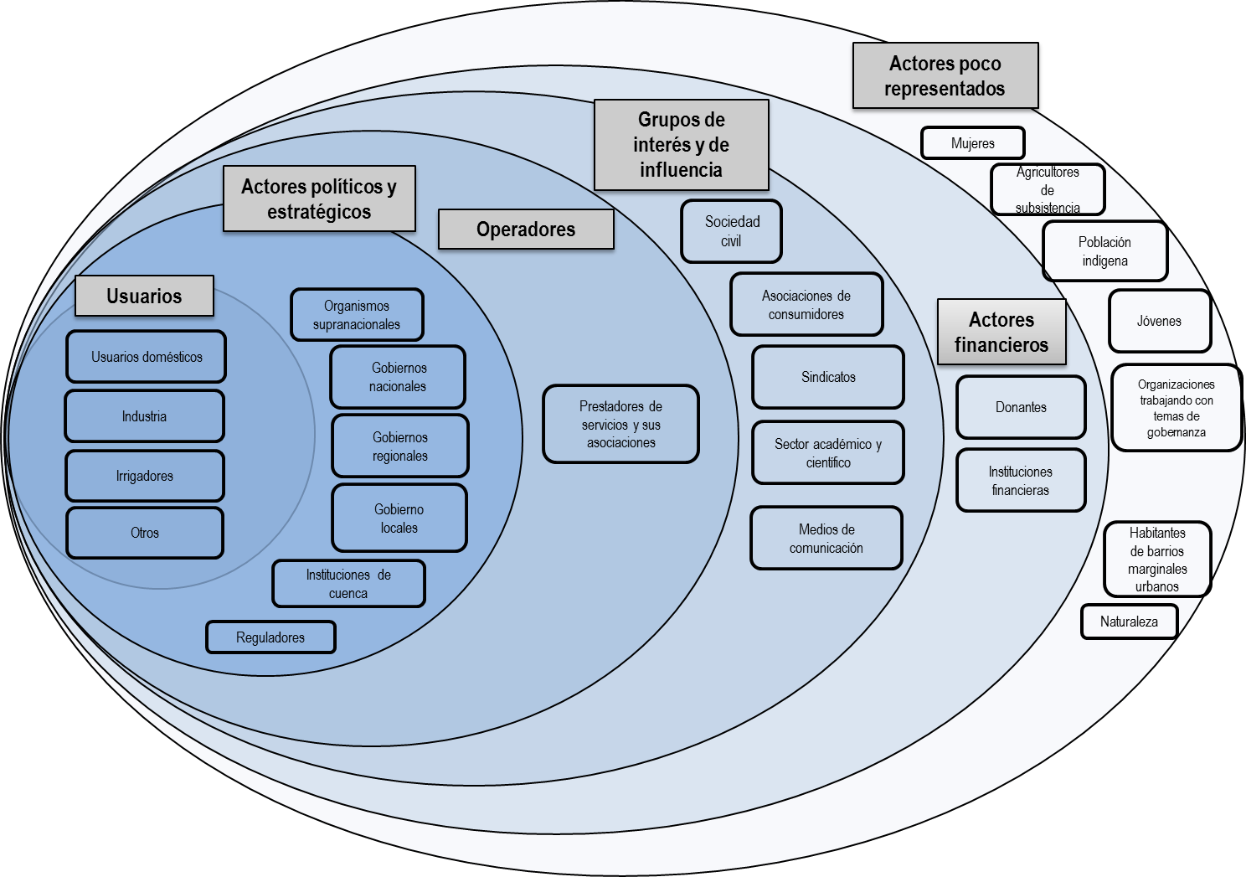
Ejemplos de partes interesadas clave

Slide 21
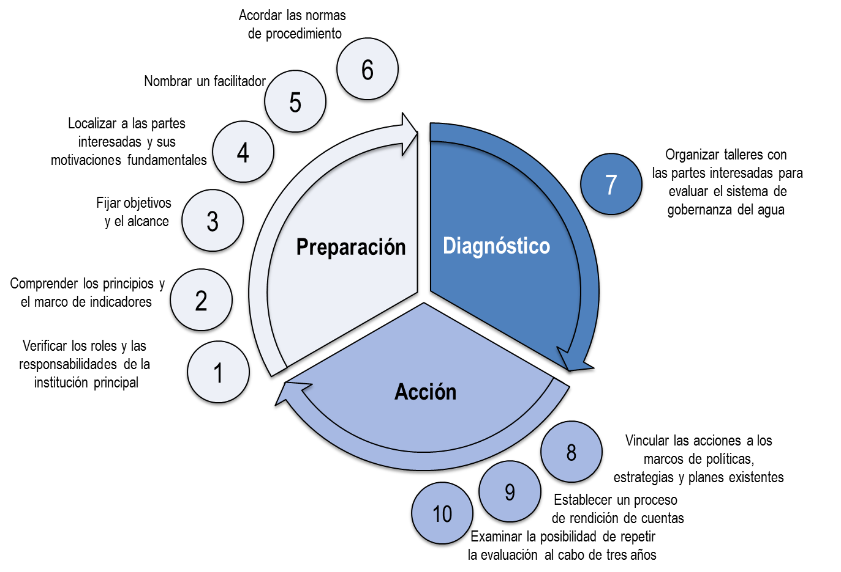
Una metodología de evaluación de 10 pasos

Slide 22


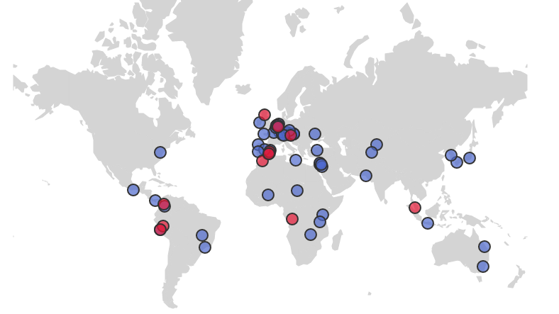


54 Prácticas de Gobernanza del Agua
OCDE y no OCDE
                Funciones del agua
Entren a ver el mapa online!
                Escalas (nacional, cuenca, local)
                Partes interesadas (público, privado, ONGs, académico)
http://www.oecd.org/cfe/regional-policy/oecd-principles-on-water-governance.htm

Slide 23
Gracias!
Para más información visite:
www.oecd.org/gov/water
o contacte a: oriana.romano@oecd.org

